Slide 1
Pybamm-eis
Oppsummering av dokumentasjonen på Github

Slide 2
Forord om selve pybammeis
Angående ”direct extraction” av impedansen som vi diskuterte 10.09.2024, så har pybammeis tre forskjellige metoder for å regne ut impedansen på:
I ”time domain”: “Traditional method” der man setter på en sinusstrøm og tar FFT av responsen spenning/strøm for å gjøre om til “frequency domain”
Denne metoden tar mye lenger tid enn de andre
I “frequency domain”: “Direct method”, “Bicgstab method” eller “Preconditioned Bicgstab method”
Bicgstab metodene er iterative metoder i numerisk lineær algebra (antar at current-vs-voltage forholdet er pseudo-lineært)
Alle disse tre metodene er mye raskere enn den tradisjonelle metoden i “time domain”!
Hvordan velger man metode? Input i funksjonen .solve(frequencies, method) som løser impedansene dine!

Slide 3
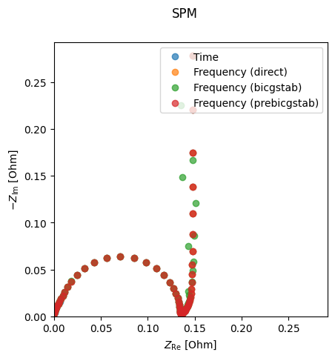
Comparing
Time domain method: 40.48309779167175 s
Frequency domain (direct): 0.324246883392334 s
Frequency domain (bicgstab): 0.38288307189941406 s
Frequency domain (prebicgstab): 0.34482884407043457 s

Slide 4
Autofunksjoner i Pybamm-eis
Numeriske metoder (som man velger via .solve())
pybammeis.bicgstab
pybammeis.prebicgstab
Plotting
pybammeeis.nyquist_plot
Definere funksjon for Bode plot?
Simulation
pybammeis.EISSimulation
Verktøy
pybammeis.SymbolReplacer
Vet ikke hva dette betyr eller om det er relevant?

Slide 5
Parameter udate/input
Ekstremt nyttig og relevant! Kan lage et program som tar input parametre (f.eks de optimiserte parametrene fra Amund)
Har dermed muligheten til å sammenligne eller oppdatere parameterlisten.
Parameter update:
parameter_values.update()
Parameter input:
.solve(frequencies, inputs)
SOC kan også være en input!

Slide 6
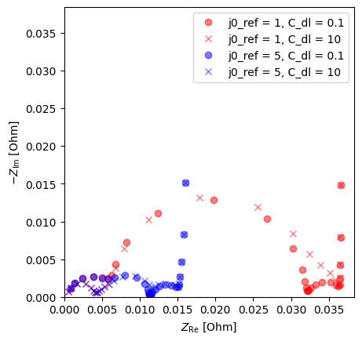
Endre parametre – del 1
Her er:
j0_ref = "Positive electrode reference exchange-current density [A.m-2]
C_dls = "Positive electrode double-layer capacity [F.m-2]

Slide 7
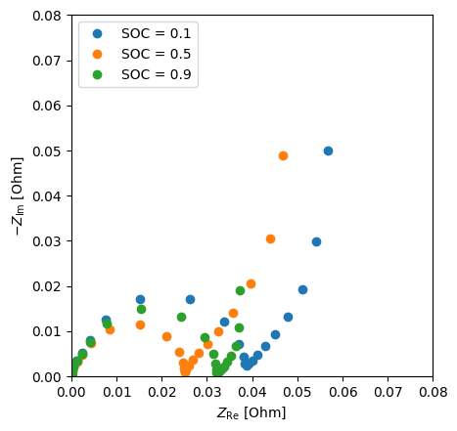
Endre parametre – del 2

Slide 8
Bygge egen modell
Man kan også bygge og kjøre EIS simuleringer (med en frequency domain approach) fra bunnen av ved å bruke pybamm og definere en rekke funksjoner.
Vet ikke hvor viktig/relevant dette er for oppgaven ettersom den eksisterende pybammeis virker tilstrekkelig nok for vårt formal. I så fall, hvis jeg skal bygge modellen fra bunnen av, trenger jeg nok hjelp til å forstå meg på koden:) Ligger under pybamm-eis/pybammeis/eis_simulation.py.
Men jeg kan prøve selv å definere en funksjon som genererer Bode plot?
Det finnes også definerte funksjoner for å “teste” om det er en dårlig simuleringsmetode eller ikke.

Slide 9
Spørsmål (kanskje litt for spesifikke)
Når man skal hente ut en bit av en array med datapoints for en post-processert variabel, f.eks voltage V, så har de skrevet voltage = sol["Voltage [V]"].entries[-5 * samples_per_period :]
“sol” er at man løser den korresponderente variabelen som står i [], og .entries er for å hente ut array med datapoints.
I dette spesifikke tilfellet skal de hente ut de to siste periodene til løsningen, og for en eller annen grunn skrevet at de starter på -5*samples_per_period? I deres eksempel er samples_per_period = 56. Jeg skjønner ikke hvorfor de starter indexen på et negativt tall?
Når de sammenligner modeller, har DFN (den vi skal bruke), men spesifikt DFN pouch, flest “number of states”. Hva betyr dette?
Når man simulerer og kan velge “options={surface form: differential”} så står denne skriften over: “DFN model with capicitance”. Som sagt har jeg observert at semi-sirkelen dukker opp når denne option står beskrevet, kanskje det er det at de inkluderer kapitansen som genererer semi-sirkelen?
Skjønner ikke class:SymbolReplacer?

